Slide 1
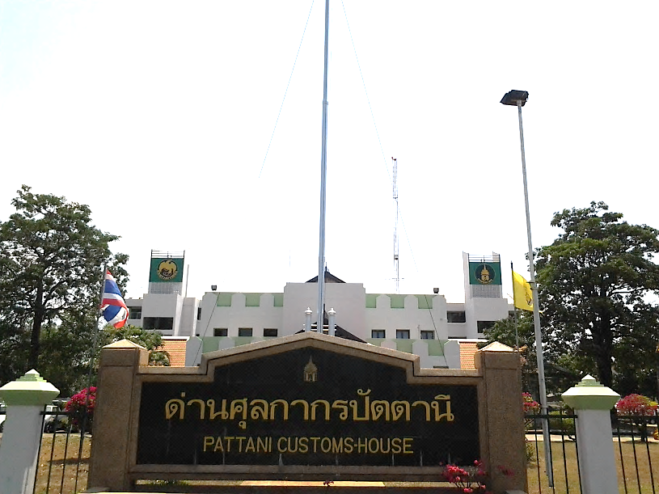
ประชาสัมพันธ์ด่านศุลกากรปัตตานี IP Phone ๒๔-๕๓๐๖
E-mail : ๗๕๒๕๐๐๐๐@Customs.go.th

Slide 2
ออกหน่วยบริการ “จังหวัดเคลื่อนที่”
วันอังคาร ที่ ๒๔ เมษายน ๒๕๖๑ เวลา ๑๐.๐๐ นายสมศักดิ์ สุขสมโสตร์ นายด่านศุลกากรปัตตานี ได้มอบหมายให้ นายชลชาติ จันทร์เพ็ชร ผู้อำนวยการส่วนบริการศุลกากร และเจ้าหน้าที่ด่านศุลกากรปัตตานี ได้ร่วมกับคลังจังหวัดปัตตานี และคณะ คบจ. ออก Booth ในนามกระทรวงการคลัง จัดกิจกรรมให้บริการประชาชนในโครงการ จัดหน่วยบริการ “จังหวัดเคลื่อนที่” จังหวัดปัตตานี ประจำเดือน เมษายน ๒๕๖๑ ณ สนามกีฬาตำบลปานัน หมู่ที่ ๒ ตำบลปานัน อำเภอมายอ จังหวัดปัตตานี

Slide 3
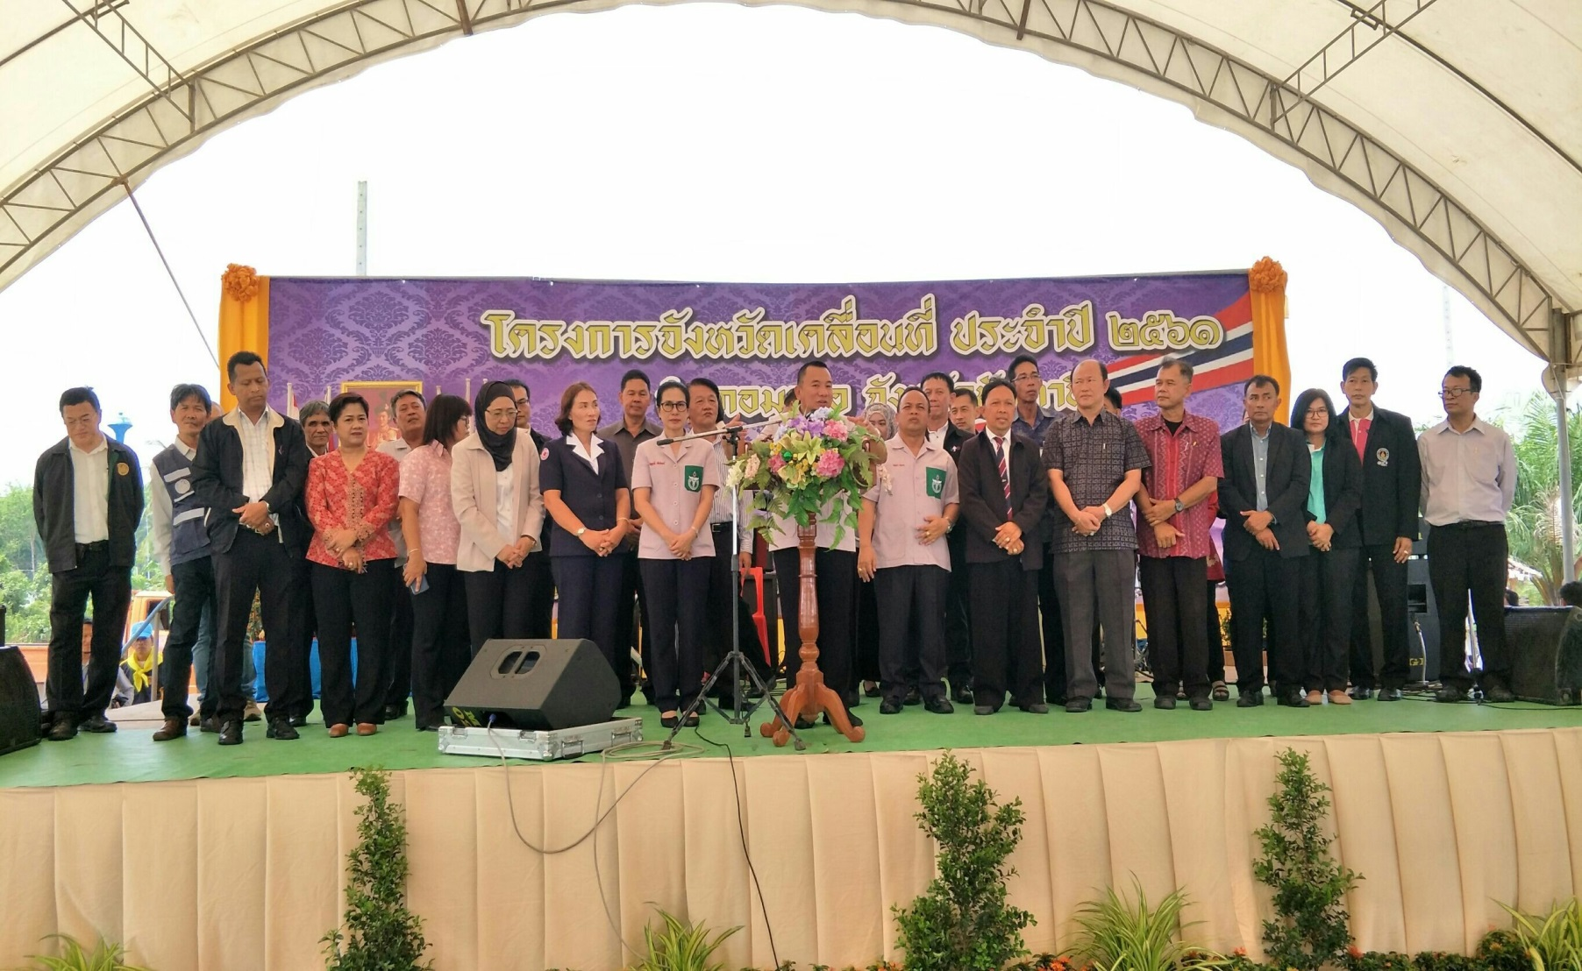

Slide 4
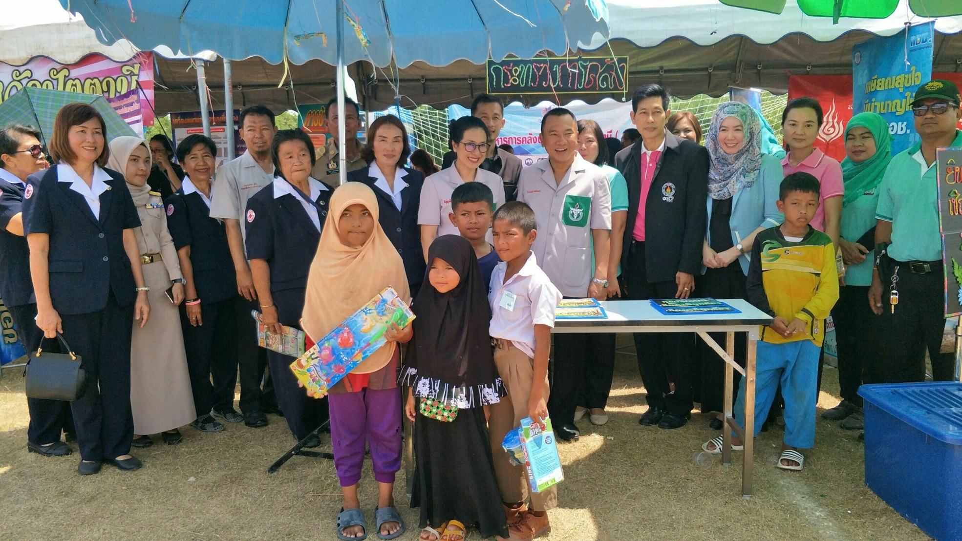

Slide 5
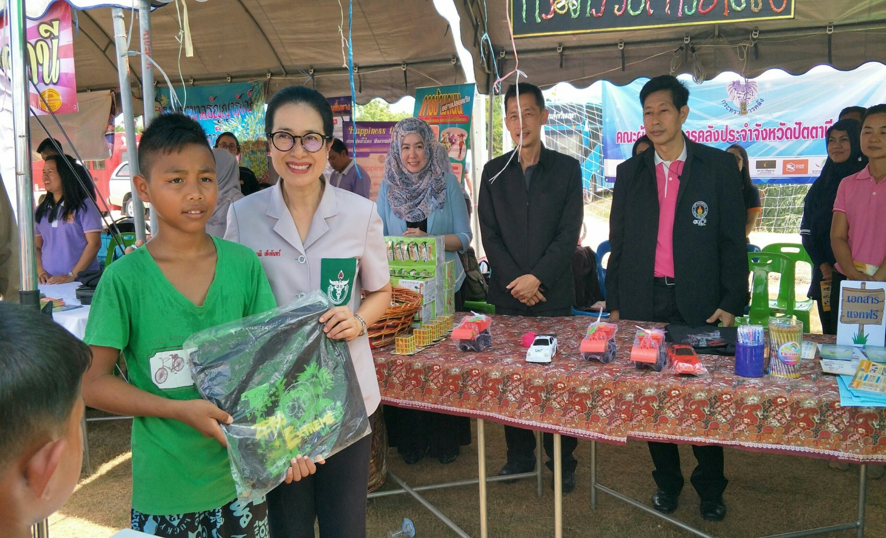

Slide 6
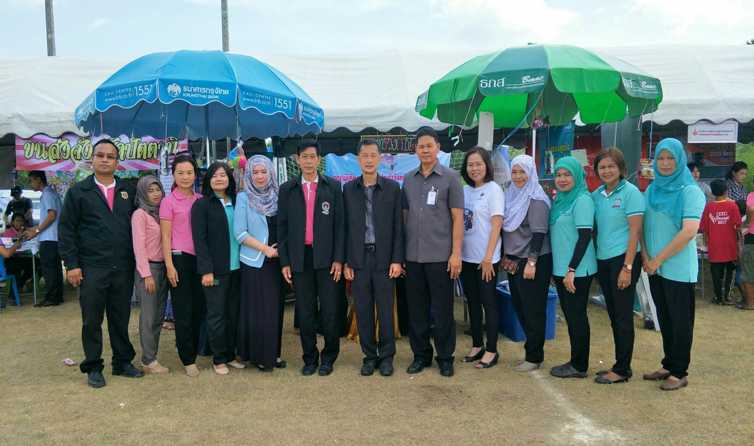

Slide 7
